Slide 1


Slide 2
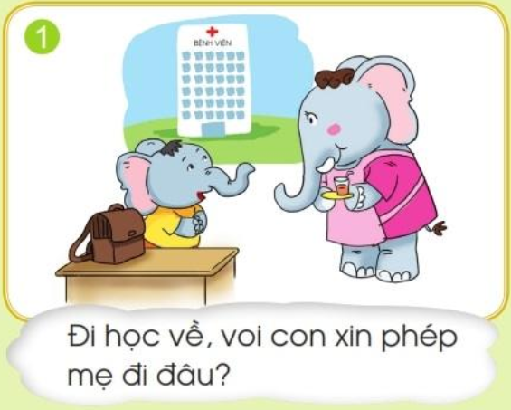
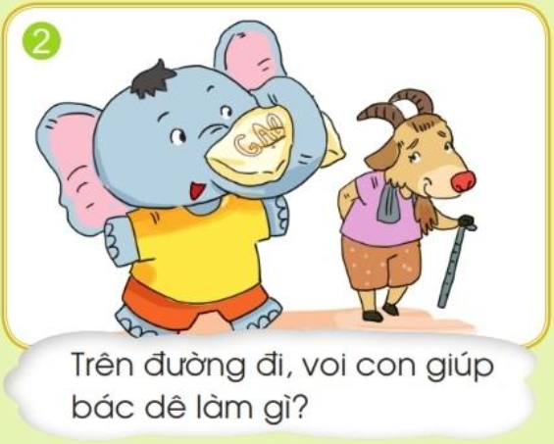
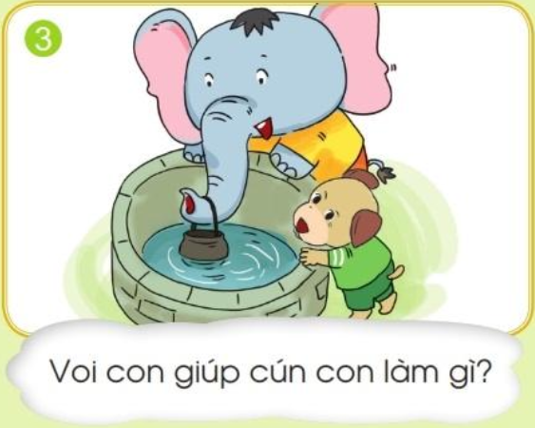
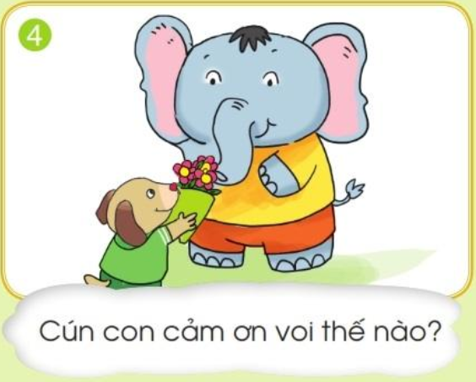
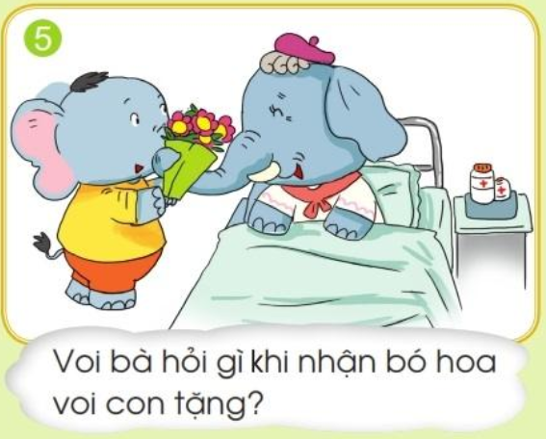
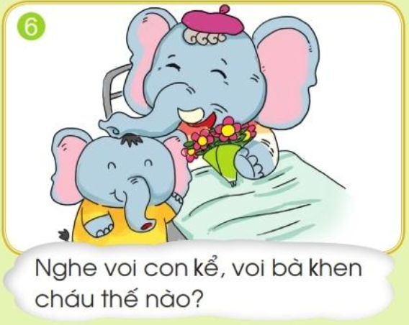
Kể lại chuyện: Hoa tặng bà.

Slide 3
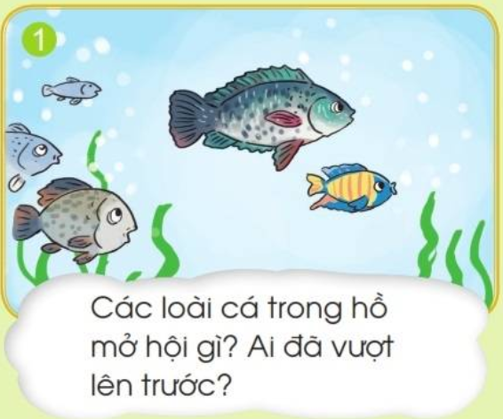
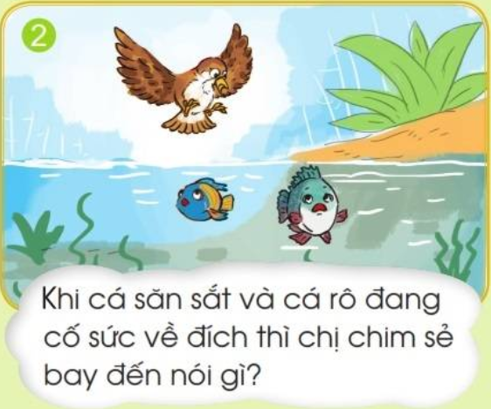
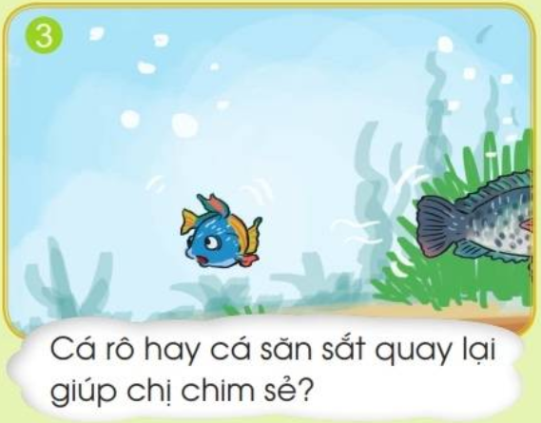
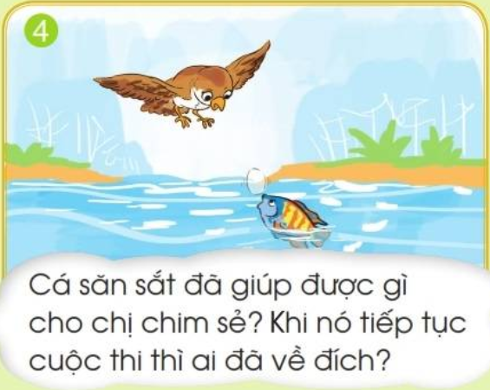
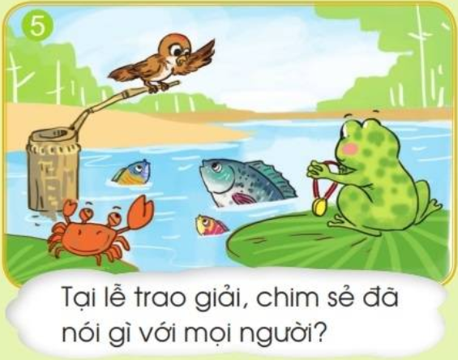
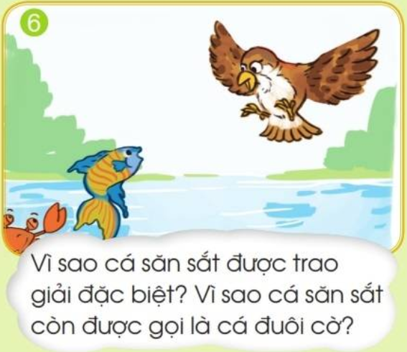
BÀI 128: CÁ ĐUÔI CỜ.
Quan sát tranh nói tên nhân vật và phỏng đoán nội dung trong truyện:

Slide 4

Nghe kể chuyện:
BÀI 128: CÁ ĐUÔI CỜ.

Slide 5
Trả lời câu hỏi
BÀI 128: CÁ ĐUÔI CỜ.
Các loài cá trong hồ mở hội thi bơi. Cá săn sắt và cá rô đã vượt lên trước.

Slide 6
Trả lời câu hỏi
BÀI 128: CÁ ĐUÔI CỜ.
Khi cá săn sắt và cá rô đang cố sức về đích thì chị chim sẻ bay đến, kêu thảm thiết: Ai cứu con tôi với. Trứng của tôi sắp nở nhưng cơn dông đã lật tổ của tôi xuống hồ rồi.

Slide 7
Trả lời câu hỏi
BÀI 128: CÁ ĐUÔI CỜ.
Cá săn sắt lập tức quay lại giúp chị chim sẻ.

Slide 8
Trả lời câu hỏi
BÀI 128: CÁ ĐUÔI CỜ.
Cá săn sắt đã tìm thấy trứng giúp chị chim sẻ. Khi nó tiếp tục cuộc đua thì cá rô đã về đích rồi.

Slide 9
Trả lời câu hỏi
BÀI 128: CÁ ĐUÔI CỜ.
Tại lễ trao giải, chim sẻ đã nói với mọi người: Cá săn sắt đang dẫn đầu cuộc đua nhưng anh ấy đã dừng lại để cứu con tôi nên mới về đích chậm.

Slide 10
Trả lời câu hỏi
BÀI 128: CÁ ĐUÔI CỜ.
Cá săn sắt được trao giải đặc biệt vì lòng tốt sẵn sàng cứu người. Cá săn sắt còn được gọi là cá đuôi cờ vì mọi người đã đính giải thưởng đặc biệt là lá cờ vào đuôi của nó.

Slide 11
BÀI 128: CÁ ĐUÔI CỜ.
Em nhận xét gì về cá săn sắt?
Em nhận xét gì về cá rô?

Slide 12
CẢM ƠN CÁC BẠN ĐÃ LẮNG NGHE.
HẸN GẶP LẠI.

